Slide 1

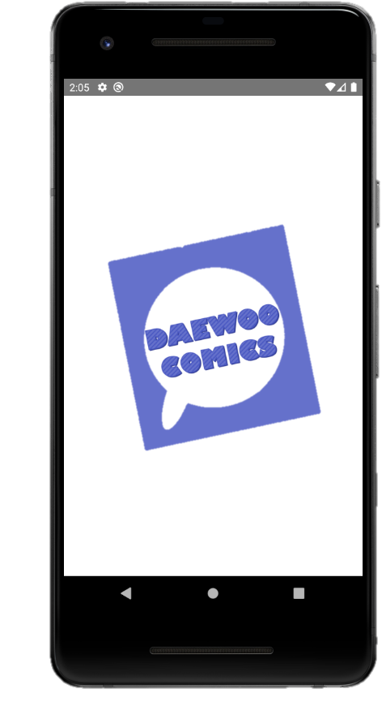
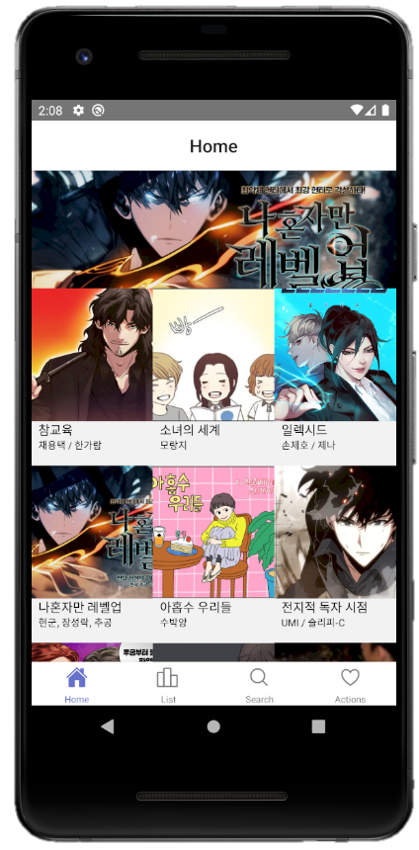
MOBILE WEBTOON APP
DAEWOOCOMICS

Slide 2
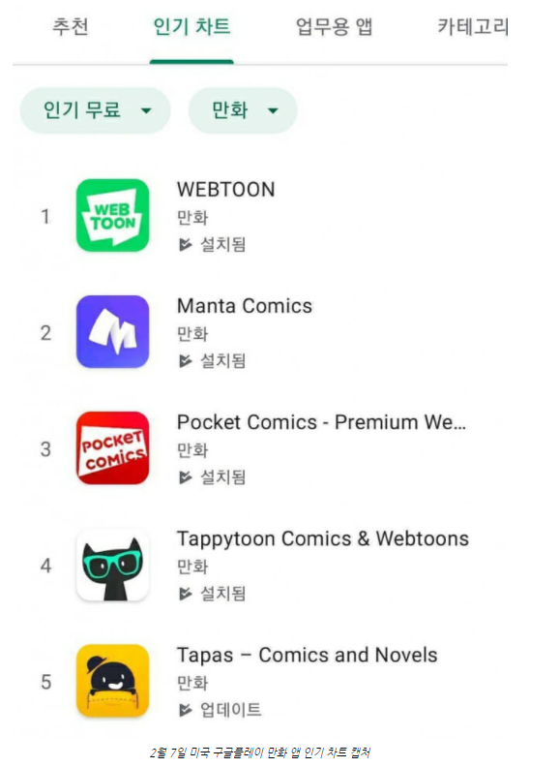
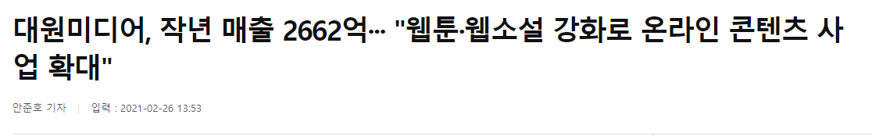
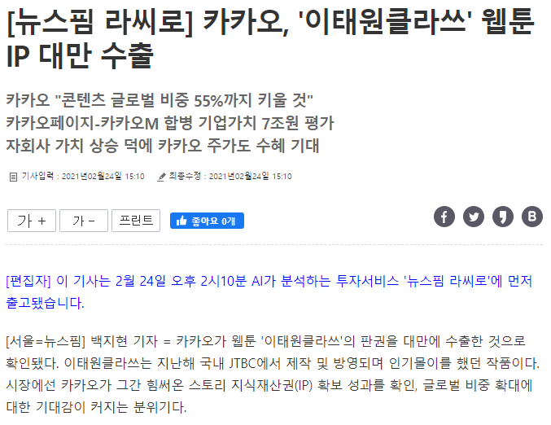
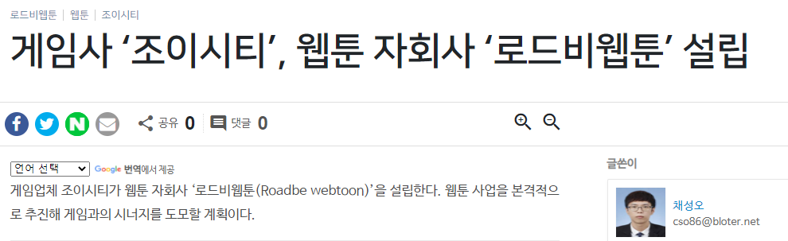
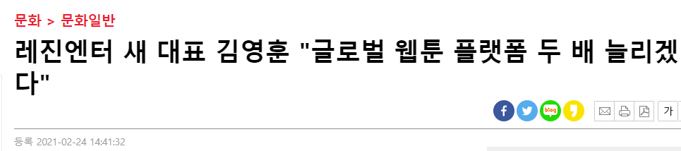
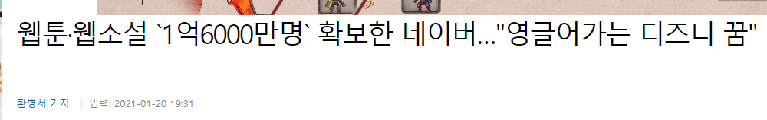
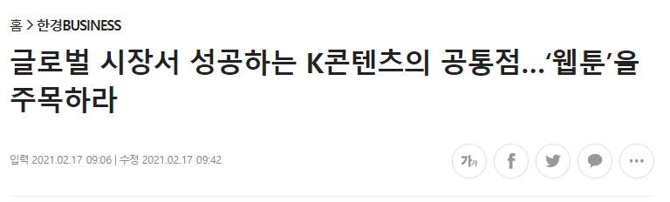
Webtoon
Service
웹툰 시장은 점점 더 규모가 커지고 있다.
향후 전망에 따른 서비스를
개발해보고자
웹툰 앱을 주제로 정하였다.

Slide 3
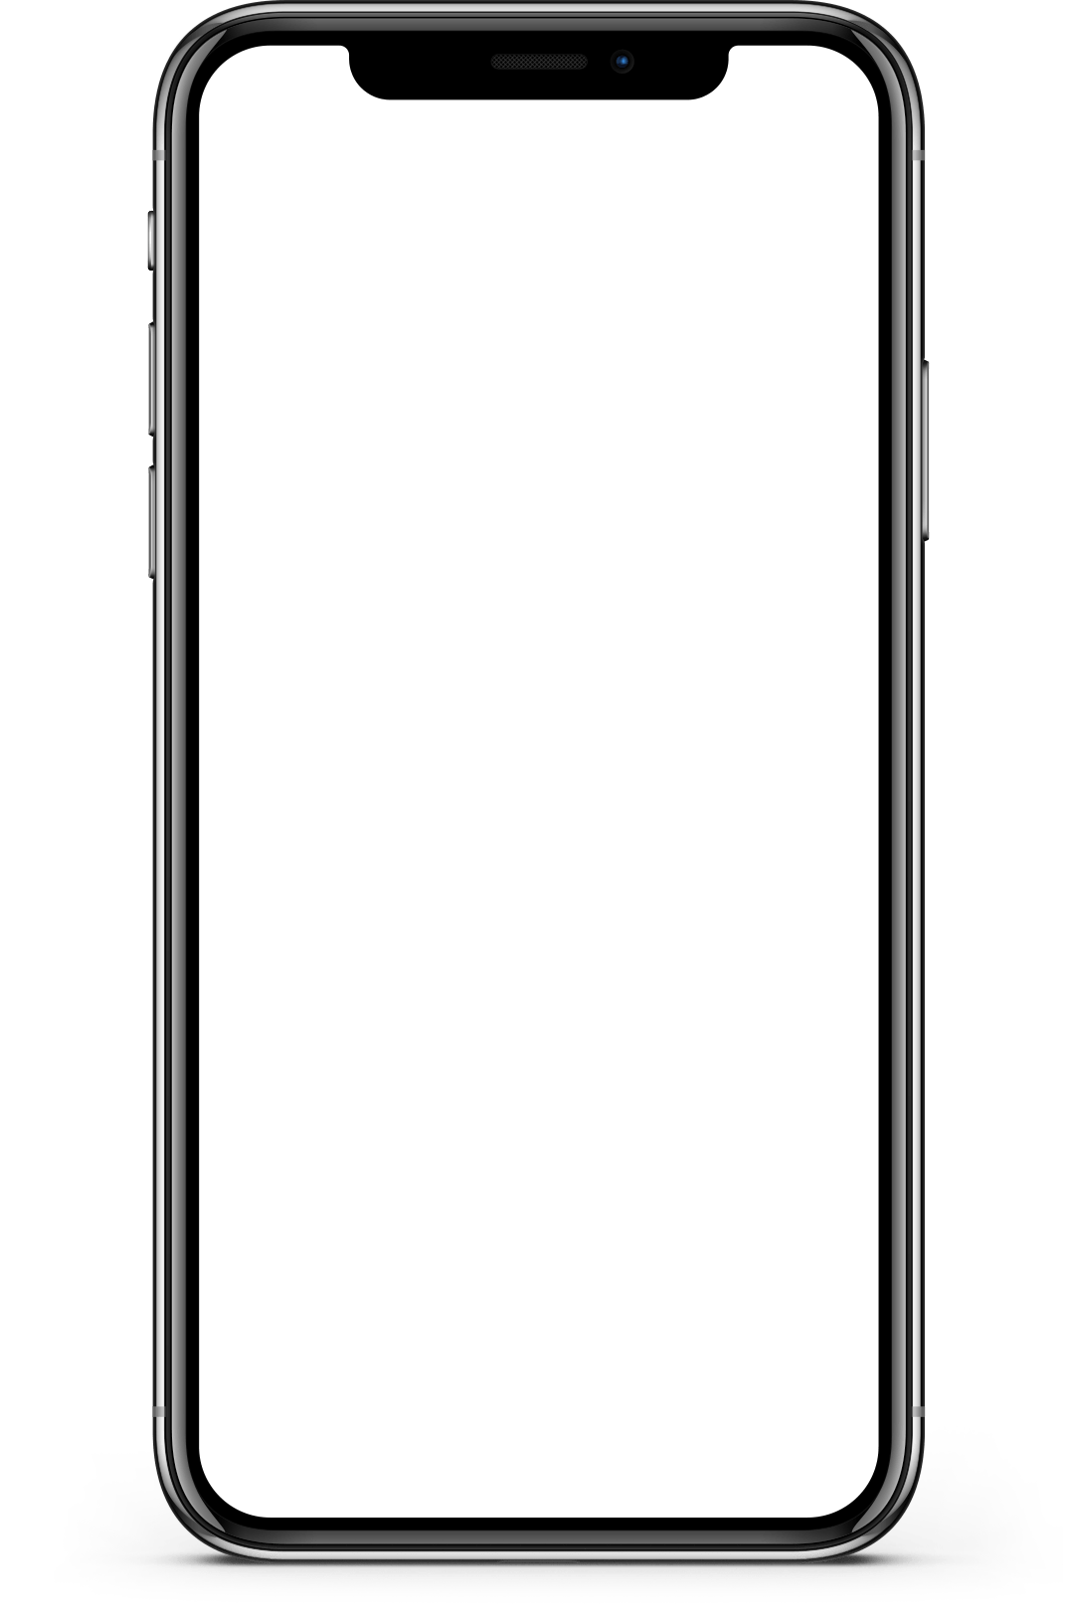

사용 기술
개발환경
- React Native
- Android
상태관리
- React Hook(useState, useEffect)
- React Redux(useDispatch,
useSelector)
- Redux-Saga
- FCM(Firebase Cloud Messaging)
UI 라이브러리
- React Native Element

Slide 4

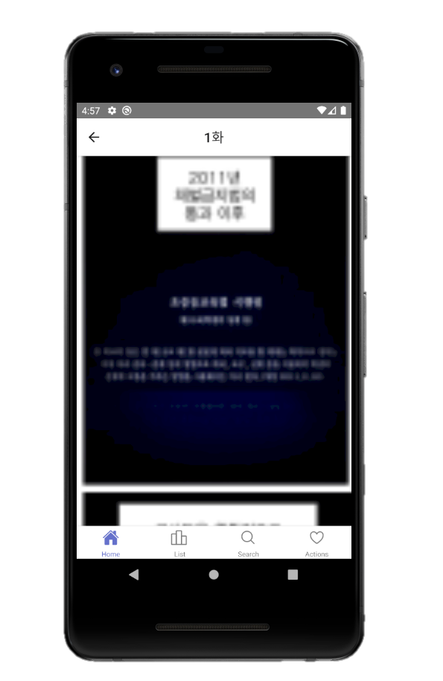
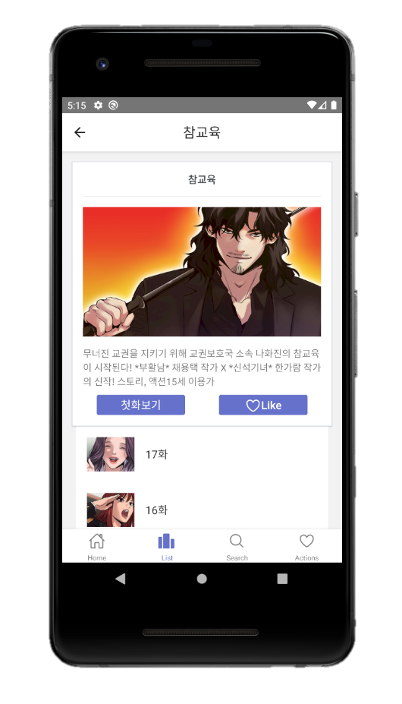
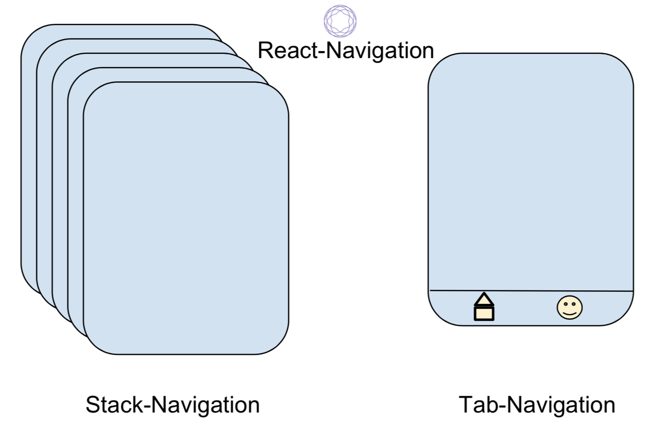
Reat-StackNavigaton
Reat-TabNavigaton
StackNavigation을 이용하여
웹툰 상세화면, 웹툰의 회차 상세화면으로 이동
TabNavigation을 이용하여
Home, List, Search, Actions
컴포넌트 렌더링

Slide 5
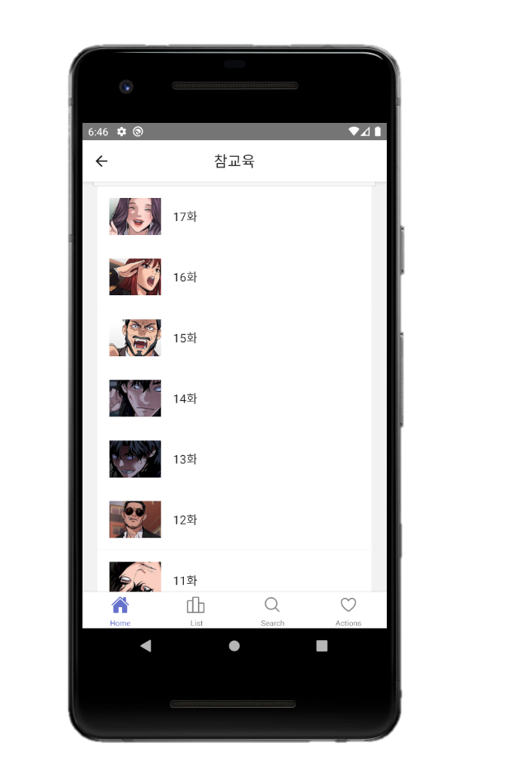
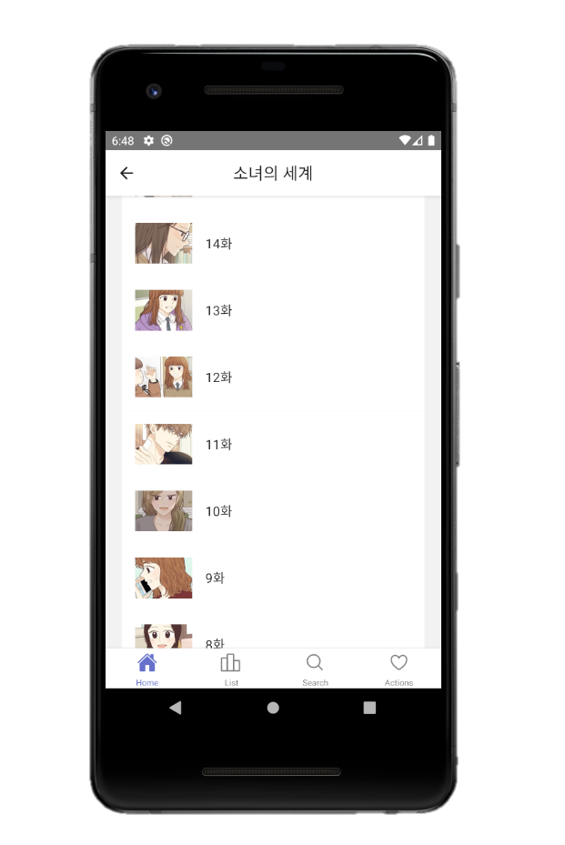
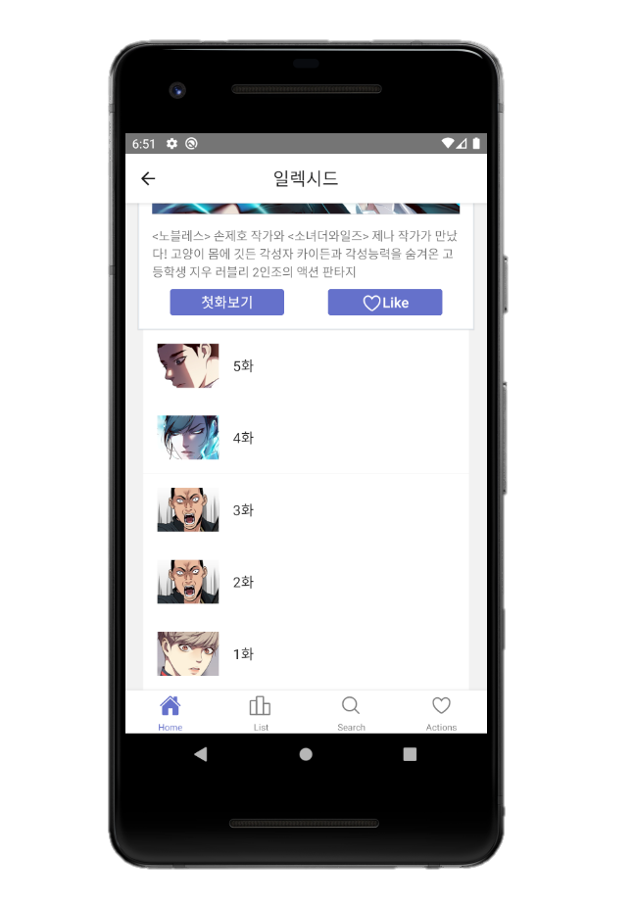
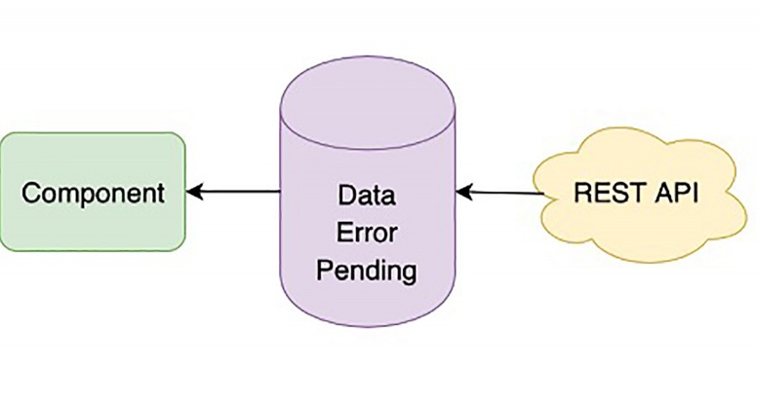
API와 HOOK을 이용하여 데이터 연동
백엔드는 json-server를 구성

Slide 6
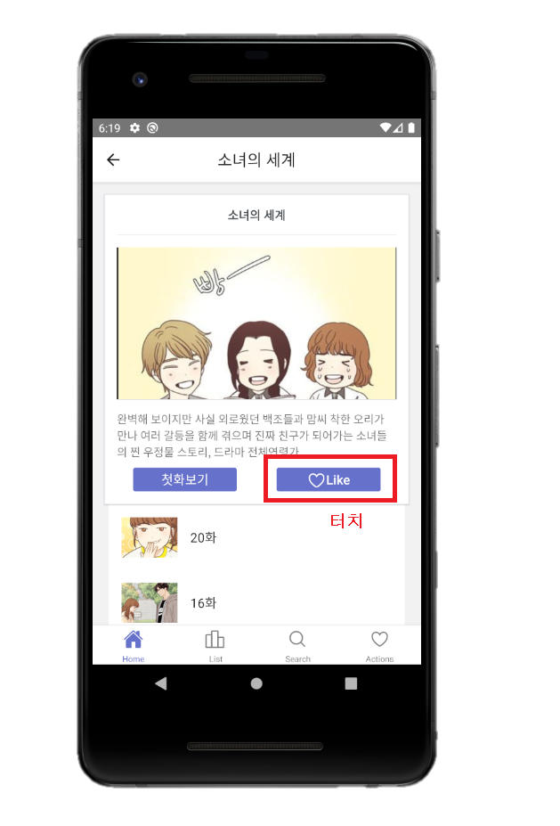
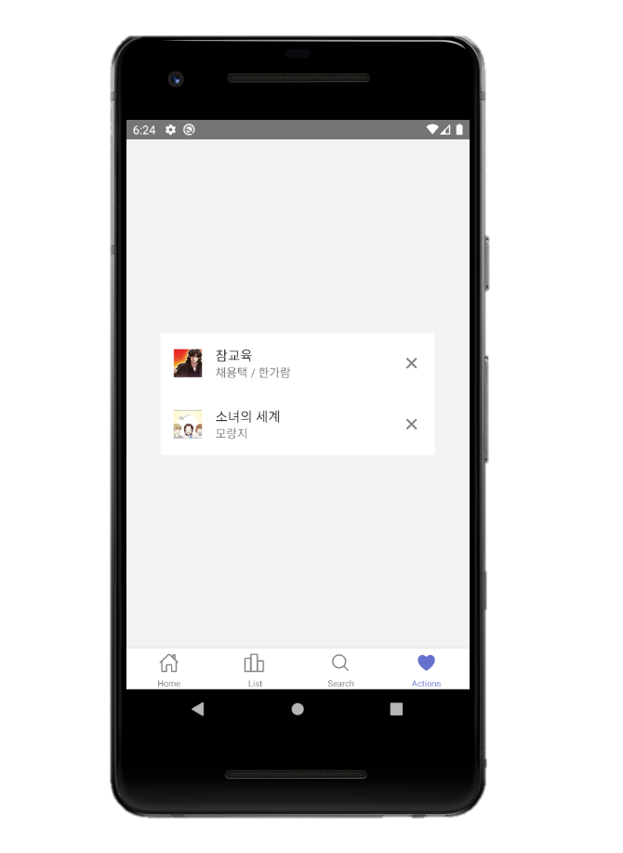
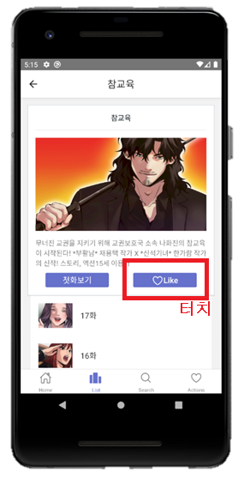
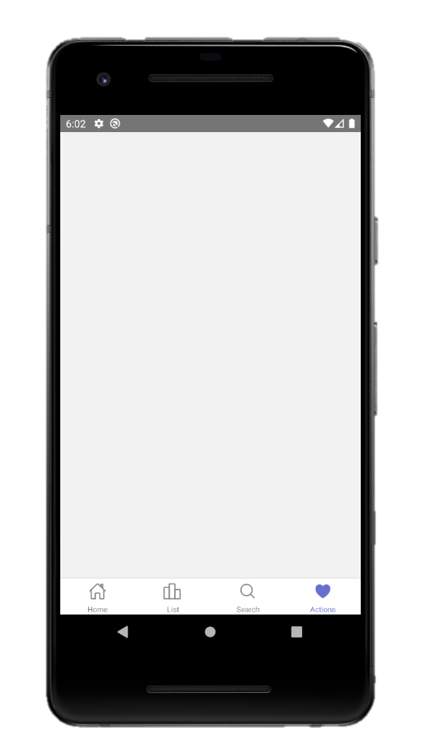
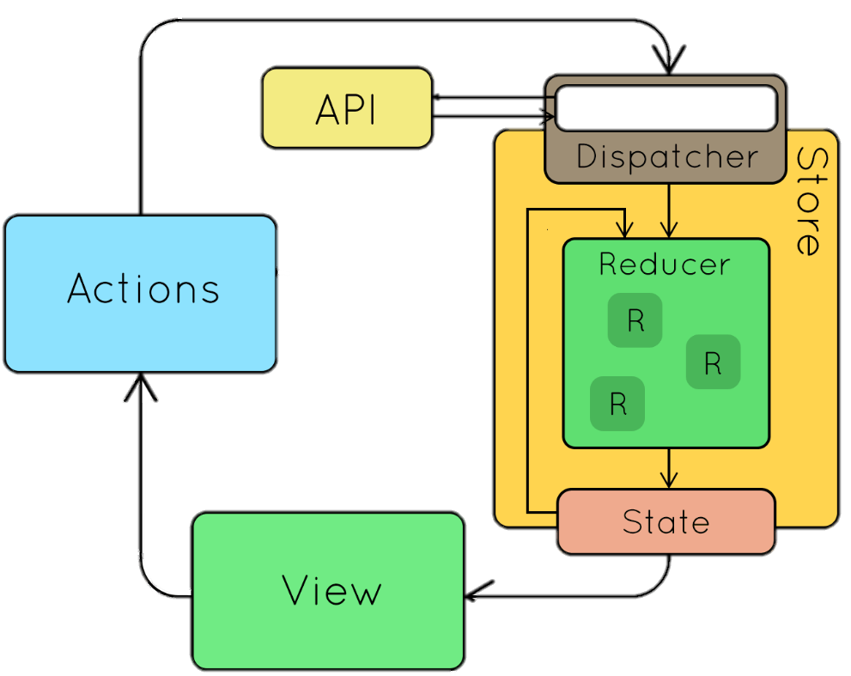
SAGA를 이용하여 비동기 API를 호출
Redux 를 이용하여 웹툰 별로 Like 상태 관리

Slide 7

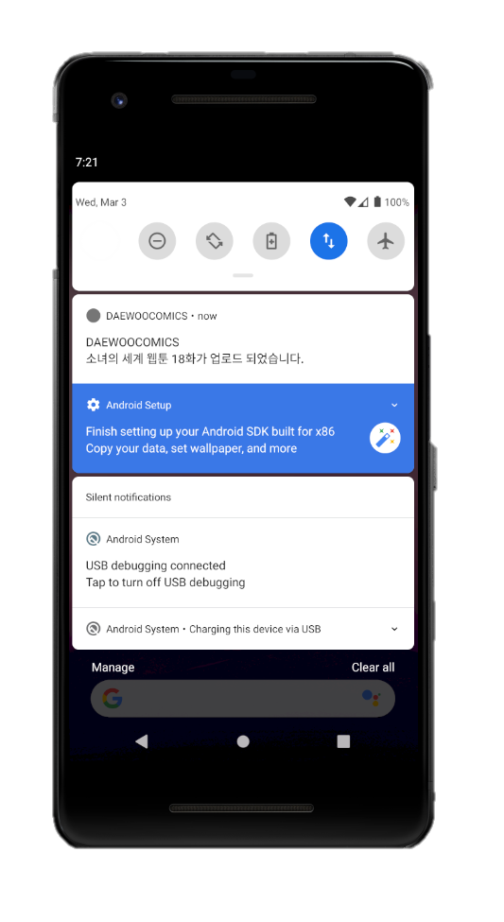
Firebase Cloud Messaging
Firebase 개발 콘솔에서 프로젝트를 생성하고 패키지를 추가하여 Cloud Messaging으로 푸시 메시지를 구현

Slide 8

THANK
YOU
DAEWOOCOMICS

